Slide 1
Государственное учреждение образования
«Гимназия №2 г. Солигорска»
Людмила Антоновна Ларчик
учитель истории и обществоведения высшей квалификационной категории
Урок истории Беларуси в 9 классе
Тема урока :
“Польско-советская война 1919-1921гг. и второе провозглашение ССРБ. “

Slide 2
Домашнее задание
§4,
Письменно выполнить задание 4 стр.29.
Подготовиться к зачёту
по §§1-4.

Slide 3
Повторим пройденное
Какие два направления выделялись в белорусском национальном движении в конце 1917 г.?
Какими политическими силами они были представлены?
Какую позицию занимали по вопросу о белорусской государственности?
Какую позицию занял по вопросу о власти на территории Беларуси 1-й Всебелорусский съезд белорусских национальных организаций?
5. Причины роспуска съезда.
6. Каковы причины и основные этапы образования БНР?
7. Почему БНР не являлась государством в полном смысле этого слова?
8. Какие взгляды по вопросу о национально-государственном строительстве в
Беларуси существовали среди руководителей Северо-Западной областной
организации РКП(б), Облискомзапа, Белнацкома?
9. Причины создания ССРБ? Когда была провозглашена ССРБ?
Какие решения были приняты на I Всебелорусском съезде Советов? Где и
когда он проходил?

Slide 4
Повторим пройденное:
5—18 декабря 1917 г.
21 февраля 1918 г.
9 марта 1918 г.
25 марта 1918 г.
1 января 1919 г.
16 января 1919 г.
2—3 февраля 1919 г.
3 февраля 1919г.
27 февраля 1919г.
БНР
ССРБ
Литбел

Slide 5
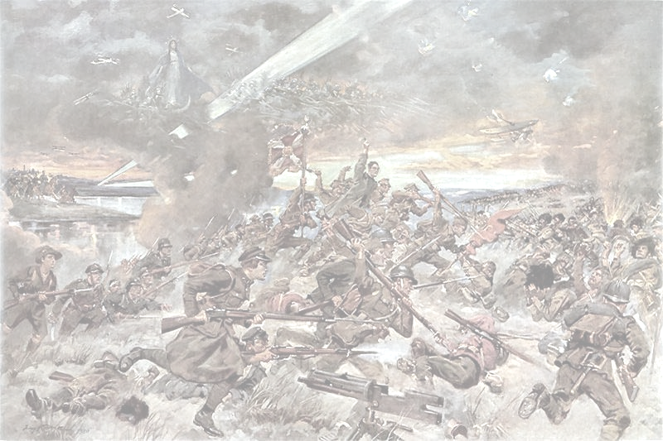
ПОЛЬСКО-СОВЕТСКАЯ ВОЙНА 1919-1921ГГ. И ВТОРОЕ ПРОВОЗГЛАШЕНИЕ ССРБ

Slide 6
Цели и задачи урока:
Знать:
Причины польско-советской войны;
Причины слабой организации сопротивления польским войскам;
Черты политики «военного коммунизма»;
Черты оккупационного режима;
Какие силы приняли участие в организации сопротивления врагу;
Уметь:
Определять причины исторических событий;
Проводить сравнение, выделять общее и различное;
Делать обобщающие вывода и проводить их аргументацию;
Давать определения понятиям и терминам;

Slide 7
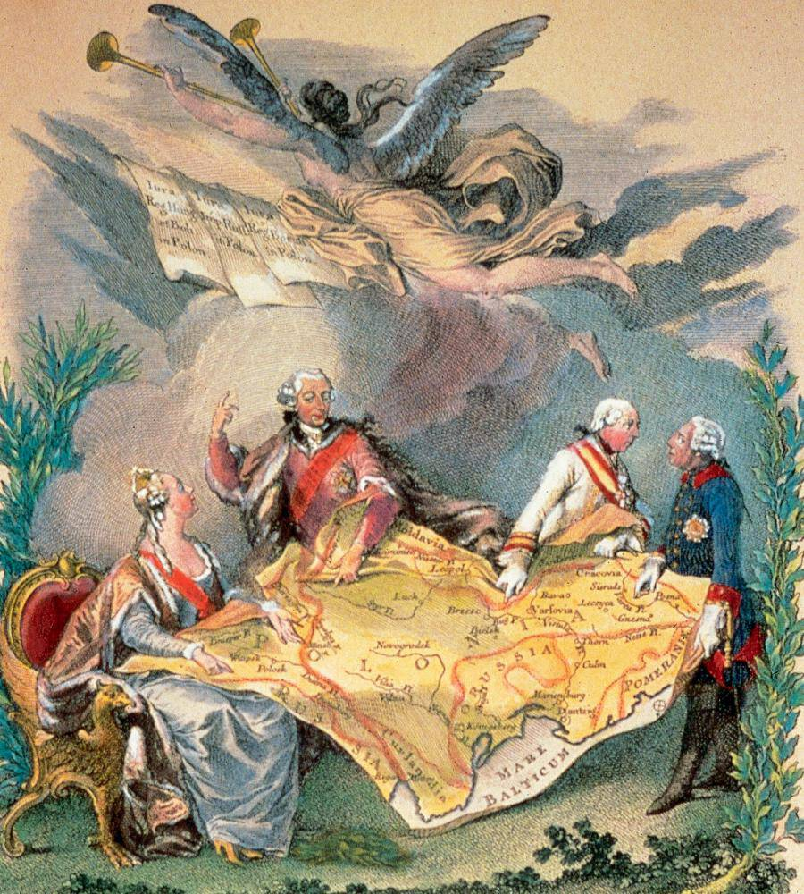
Вспомните!
После каких событий прекратила
существование Речь Посполитая?
Когда и почему было принято
решение о создании ЛитБел?

Slide 8
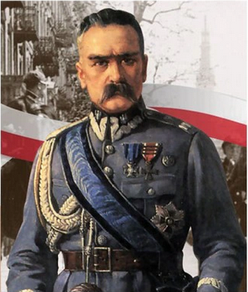
В ноябре 1918 г., после поражения Германии и Австро-Венгрии в Первой мировой войне и объявления советской властью недействительными договоров царского правительства, возродилось Польское государство.
Какие задачи ставило перед собой
новое польское руководство?
Восстановление территории государства в границах Речи Посполитой 1772 г.;
Возврат в состав РП белорусских земель.
Каким путём возможно было осуществление данной задачи?
Юзеф Пилсудский

Slide 9
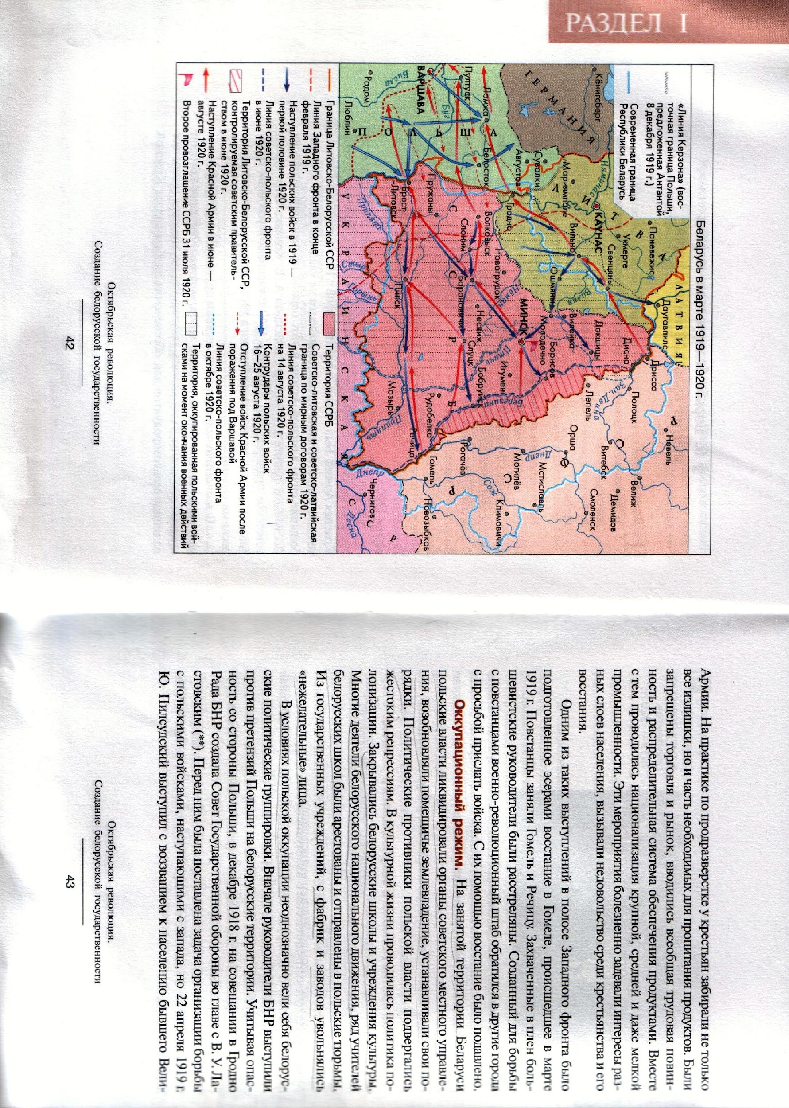
Февраль 1919г.- начало наступления польских войск.
Каковы были направления основных ударов польских войск?
Стабилизация фронта до 1920г.

Slide 10
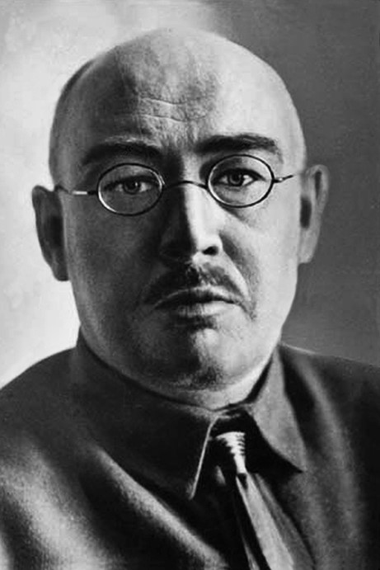
На занятой польскими войсками территории Беларуси был установлен оккупационный режим.
Основные черты польского оккупационного режима:
ликвидировались органы местного управления,
восстанавливалось помещичье землевладение,
закрывались белорусские школы и учреждения культуры.
На оккупированной польскими войсками территории Беларуси развернулось партизанское движение. Им руководили большевики и партия белорусских эсеров, а также Белорусская Коммунистическая организация (БКО) во главе с
В. М. Игнатовским.

Slide 11
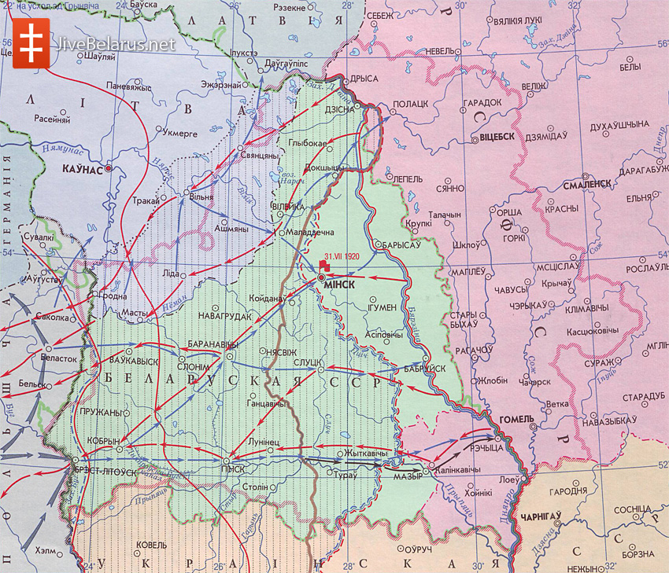
В марте 1920 г Польша развернула новое наступление и захватила Мозырь, Калинковичи и другие населённые пункты. В пределах Беларуси Ю. Пилсудскому удалось достичь пятикратного преимущества над войсками Красной Армии. Однако Красной Армии удалось остановить польское наступление и в июле 1920г. перейти в контрнаступление. В результате был освобожден Минск.
19 июля – освобожден Гродно,
1 августа – Брест.
К августу 1920 г. вся территория Беларуси была освобождена от польских оккупантов.

Slide 12
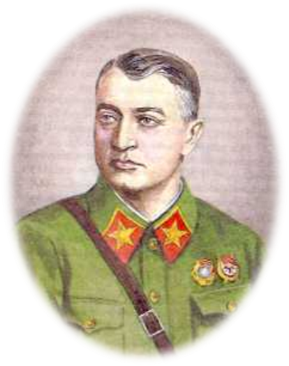
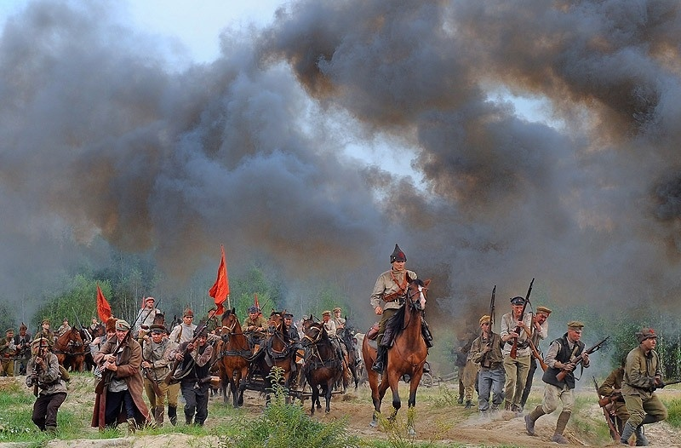
После освобождения Бреста войска Красной Армии под командованием Главнокомандующего Западным фронтом
М. Н. Тухачевского дошли до Варшавы.
Проанализируйте документ стр.26 и выясните,
на что рассчитывали обе стороны конфликта?
Чьи расчёты оправдались и почему?

Slide 13
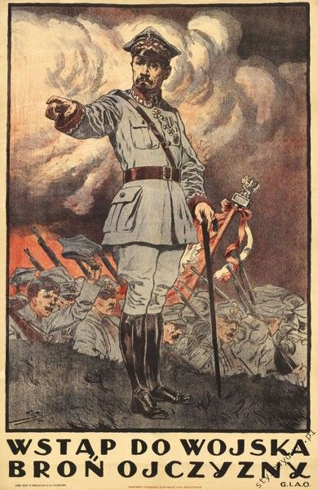
Причины отступления Красной Армии
большие потери войск Красной Армии;
нехватка боеприпасов;
Польша получила значительную помощь от стран, участвовавших в военной интервенции против Советской России;
подъём патриотического движения поляков в защиту своей страны;
угроза окружения Красной Армии;

Slide 14
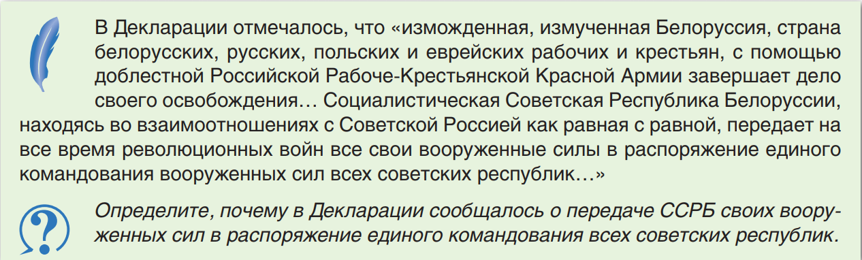
31 июля 1920 г. была принята Декларация о провозглашении независимости Социалистической Советской Республики Беларуси (ССРБ). Состоялось второе провозглашение ССРБ.

Slide 15
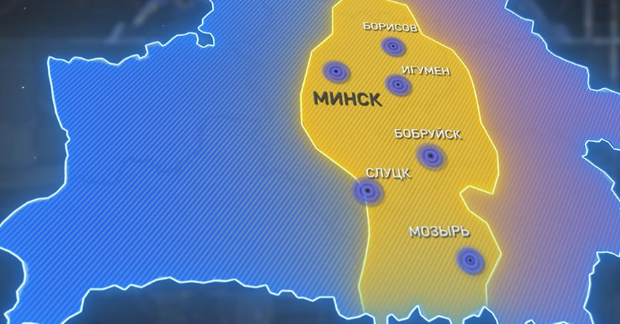
В условиях, когда польские войска в результате контрнаступления заняли значительную часть Беларуси, советское правительство было вынуждено пойти на переговоры о мире.
Они прошли в Риге между РСФСР и Украиной, с одной стороны, и Польшей — с другой. Так как Польша не признавала полномочий дклкгации ССРБ на переговорах, то руководством ССРБ
было принято решение о поручении делегации РСФСР выражать на переговорах
интересы Беларуси.
18 марта 1921 г.-
был подписан
Рижский мирный
договор.

Slide 16
Условия Рижского мира
Польше отходили обширные территории Западных Украины и Беларуси восточнее так называемой «линии Керзона».
«Линия Керзона»- условное название линии разграничения белорусских и польских земель, предложенной министром иностранных дел Великобритании лордом Дж. Н. Керзоном.
1. Западная Беларусь (территория 106 тыс. кв. км) с населением свыше 4 млн человек отходила к Польше.
Установлена граница по линии Докшицы – Раков - Несвиж - Микашевичи - Туров.
На территории оставшихся 6 поветов (уездов) ССРБ проживало
1 634 223 человека.
Граница с Польшей прошла в 30 км западнее Минска.

